Slide 1
Vejledningsmøde om økonomiske rammer
7.-8. marts 2017

Slide 2
Dagsorden
1
Overblik over reguleringen
Tillæg
Ikke-påvirkelige omkostninger
Tilknyttet virksomhed
TOTEX-benchmarking
PAUSE
2
6
Korrektion og kontrol af prisloft 2016
Statusmeddelelse
Introduktion til VandData
Økonomisk trængte ejendomsejere
3
7
4
8
5
9

Slide 3
Tidslinje for økonomiske rammer
Den 1. marts
VandData åbnede for indberetning.
Den 15. april
Indberetnings-frist.
Den 15. maj
August –september
Udkast til afgørelse. Høring.
15. september
Sidste frist for udsendelse af udkast.
September- oktober
Behandling af høringssvar. Afgørelse sendes.
Den 15. oktober
Frist for afgørelser.

Slide 4
De økonomiske rammer i hovedtræk
Flerårige økonomiske rammer

Slide 5
De økonomiske rammer i hovedtræk
Flerårige økonomiske rammer
Små vandselskaber under 800.000 m3
Fire etårige regnskabsmæssige kontrolrammer (2017-2020)

Slide 6
De økonomiske rammer i hovedtræk
Flerårige økonomiske rammer
Små vandselskaber under 800.000 m3
Fire etårige regnskabsmæssige kontrolrammer (2017-2020)
Store vandselskaber over 800.000 m3
To-årige indtægtsrammer til vandforsyningsselskaber (2017-2018)
To-årige indtægtsrammer til spildevandsforsyningsselskaber (2018-2019)
Samt to etårige vejledende indtægtsrammer i forlængelse heraf

Slide 7
De økonomiske rammer i hovedtræk
Flerårige økonomiske rammer
Reguleringsperiode
Indtægtsrammerne skal overholdes inden for reguleringsperioden

Slide 8
De økonomiske rammer i hovedtræk
Flerårige økonomiske rammer
Reguleringsperiode
Udfasning af budgettal

Slide 9
Opbygning af den økonomiske ramme
Grundlag
Ikke-påvirkelige omkostninger
Tillæg
Prisudvikling
Et generelt og et individuelt effektiviseringskrav

Slide 10
Opbygning af den økonomiske ramme
Korrektion af budgetterede omkostninger fra prisloft 2016
Kontrol med overholdelse af indtægtsrammen for prisloft 2016
Over/underdækning fortsætter som fastsat i prislofterne

Slide 11
Fane 2.1 Samlet økonomisk ramme for 2017

Slide 13
Tillæg
Gitte Nørager Larsen – 7.-8. marts 2017

Slide 14
Agenda
Tillæg
Medfinansiering af klimatilpasningsprojekter
Indberetning

Slide 15
Tillæg
Hvad og hvordan?

Slide 16
Tillæg
Fastlagte, pålagte eller godkendte mål
Omkostninger efter gæsteprincippet
Udvidelse af forsyningsområde
Medfinansiering af klimatilpasningsprojekter
Supplerende investeringstillæg
Tilbagebetaling af vejbidrag

Slide 17
Tillæg
Uforudsete hændelser
Nødvendige udgifter som følge af vandindvindinger
Dækning af driftsunderskud

Slide 18
Tillæg (§ 11, stk. 1)
Fastlagte, pålagte eller godkendte mål
Statsligt eller kommunalt fastsatte, pålagte eller godkendte
Væsentlighedsgrænse
Kun tillæg til særlige aktiviteter (§ 11, stk. 10)
Tillæg til både anlæg, drift og finansielle omkostninger
Afholdte udgifter og ikke budgetterede udgifter
Mulighed for forhåndsgodkendelse

Slide 19
Tillæg (§ 11, stk. 2)
Omkostninger efter gæsteprincippet
Nødvendige omkostninger eller erstatninger til flytning af ledninger
Mulighed for forhåndsgodkendelse

Slide 20
Tillæg (§ 11, stk. 4)
Udvidelse af forsyningsområde
Forøgelse af enten driftsomkostninger eller anlægsomkostninger
Forøgelse skal være væsentlig
Mulighed for forhåndsgodkendelse

Slide 21
Tillæg (§ 11, stk. 5)
Medfinansiering af klimatilpasningsprojekter
Betingelserne fremgår af medfinansieringsbekendtgørelsen
Mulighed for forhåndsgodkendelse

Slide 22
Tillæg (§ 11, stk. 6)
Supplerende investeringstillæg
Hvis ikke I kan finansiere afdrag og renter på lånefinansierede investeringer
I kan søge hele året rundt

Slide 23
Tillæg (§ 11, stk. 9)
Tilbagebetaling af vejbidrag
Gælder for årene 2007-2011
Retlig forpligtet
Kan indregnes over flere år
Mulighed for forhåndsgodkendelse

Slide 24
Tillæg (§ 13)
Uforudsete hændelser
Fx pludseligt opstået brud, kollaps, brand, terror, uheld eller forureninger
Omkostningerne til hændelsen skal overstige 3 pct. af jeres faktiske driftsomkostninger
Ingen ansøgningsfrist

Slide 25
Tillæg (§ 27, stk. 8)
Nødvendige udgifter som følge af vandindvindinger
Kildepladser, boringer, råvandsledninger og vandværker
Skal have søgt om tilladelse til vandindvinding inden 1. marts 2016
Væsentlig forøgelse af årlige drifts- eller anlægsomkostninger

Slide 26
Tillæg (§ 28)
Dækning af driftsunderskud
Forhøjelse i et eller to år inden for en fireårig periode
Tilsvarende reduktion inden for den fireårige periode
Ansøg senest 15. april 2017

Slide 27
Medfinansiering af klimatilpasningsprojekter

Slide 28
Klimatilpasningsprojekter
Særskilt bekendtgørelse (Bkg. nr. 159 af 26/02/2016)
Intet generelt eller individuelt effektiviseringskrav til betaling til projektejers medfinansieringsprojekter

Slide 29
Klimatilpasningsprojekter
Håndtering af tag- og overfladevand
Investeringer, drift og vedligeholdelse samt omkostninger til retablering
Alle projektets meromkostninger til projekter i vandløb i landzone og sommerhusområder samt projekter i rekreative områder
75 % af projektejers samlede investeringsomkostninger til projekter i vandløb i byzone og projekter i og på veje

Slide 30
Klimatilpasningsprojekter
Aftalen om det alternative projekt
En kort beskrivelse samt økonomisk overslag for den billigst mulige sædvanlige afhjælpningsløsning
For privatejede alternative projekter endvidere en kommunal beslutning
Mulighed for forhåndsgodkendelse

Slide 31
Indberetning
Aftalen mellem jer og kommunen eller en privat part (på www.ens.dk kan I finde en standardaftale)
Hvis aftalen er indgået med en privat part, skal vi have en kopi af den kommunale beslutning
Dokumentation for afholdte udgifter til projektet (revisorerklæring)
Beskrivelse af det alternative projekt blandt andet formål og tiltag
Beskrivelse af levetid samt serviceniveau eksempelvis T=100 år
Kommunal risikokortlægning

Slide 32
Indberetning
Redegørelse for planzone
Budget for det alternative projekt med fordeling af omkostninger på drift og anlæg samt fordeling mellem jer og projektejeren
Begrundelse for fordelingen af omkostningerne
Beskrivelse og økonomisk overslag for billigste sædvanlig afhjælpningsløsning med samme levetid og serviceniveau som klimaprojektet
Oplysninger til vurdering af omkostningseffektivitet
Oplysninger om hvorvidt projektet låne- eller kontantfinansieres

Slide 33
Indberetning
Hvornår og hvad?

Slide 34
Indberetning
Tillæg - generelt
Indberettes samtidig med årsregnskabet
Opgørelse over omkostninger fordelt på anlæg og drift
Opnås på baggrund af afholdte omkostninger

Slide 35
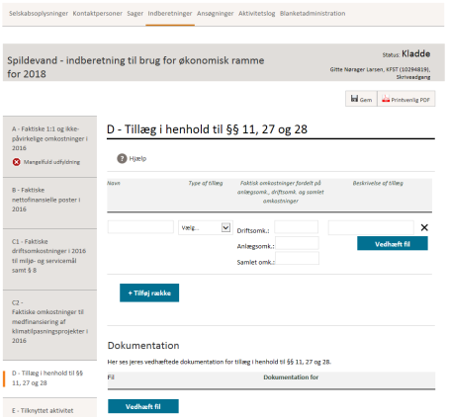

Slide 36
Indberetning
HUSK!
Løbende frist for ansøgning om forhåndsgodkendelse

Slide 38
Ikke-påvirkelige omkostninger
Hvorfor og hvilke?
Nikos Vourexacis – 7.-8. marts 2017

Slide 39
Ikke-påvirkelige omkostninger
”Omkostninger, som selskabet ikke kan påvirke eller kun kan påvirke marginalt”

Slide 40
Ikke-påvirkelige omkostninger
ØR-bekendtgørelsens § 9, stk. 4
NB! Listen er udtømmende

Slide 41
Ikke-påvirkelige omkostninger
Hvilke?
Omkostninger til akkumuleret restskat
Afgift til Forsyningssekretariatet
Køb af produkter og ydelser fra andre vandselskaber reguleret af vandsektorloven
Skatter og afgifter
Tjenestemandspensioner

Slide 42
Ikke-påvirkelige omkostninger
Hvilke?
Erstatninger
Vandsamarbejder etableret i medfør af § 48 i vandforsyningsloven
Betaling til projektejers medfinansieringsprojekter
Force majeure
Undersøgelsesudgifter i forbindelse med fusion
Tillæg efter § 11, stk. 9 (vejbidrag)

Slide 43
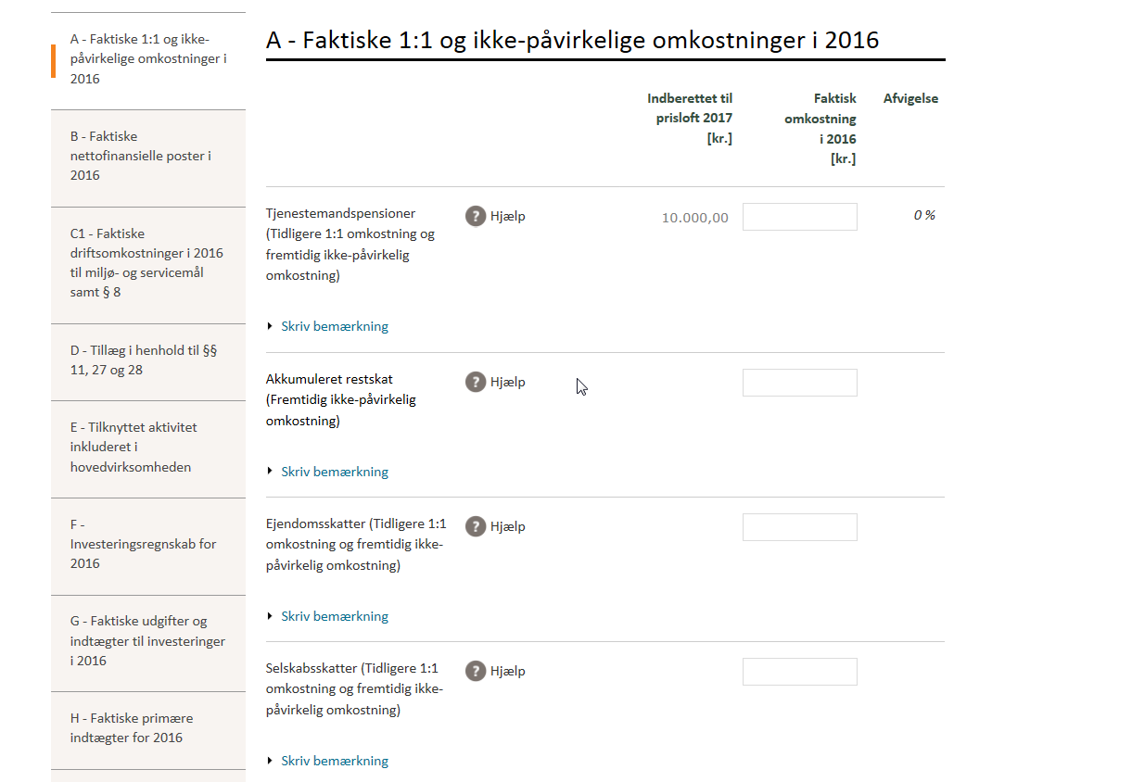

Slide 45
Tilknyttet virksomhed
Katrine Stagaard – 7.-8. marts 2017

Slide 46
Positivliste
Hvad må udføres som tilknyttet virksomhed?

Slide 47
Positivliste pr. 1. marts 2016 (1 af 3)
Overkapacitet (uundgåelig fysisk driftsmæssig og administrativ overkapacitet)
Særlig viden fra vandselskabets hovedvirksomhed
Salg af rettigheder til resultater af udvikling fra udviklings- og demonstrationsvirksomhed
Vejafvandingsanlæg

Slide 48
Positivliste pr. 1. marts 2016 (2 af 3)
5. Rottebekæmpelse i eget forsyningsområde
Drift af forrensningsanlæg for offentlige og private institutioner og virksomheder
Teknisk bistand til kommunens udarbejdelse af kommunale vandforsyningsplaner og spildevandsplaner
8. Afregning og indberetning for spildevandsforsyninger, når dette foretages i forbindelse med vandforsyningers måleraflæsning i vandforsyningens eget forsyningsområde

Slide 49
Positivliste pr. 1. marts 2016 (3 af 3)
Listen er udtømmende!
NB! Vandselskaber må dog fortsætte hidtil, lovlig og igangværende tilknyttet virksomhed – dvs. den gamle positivliste

Slide 50
Indregning i de økonomiske rammer
Hvornår og hvordan?

Slide 51
Hovedvirksomhed
Vandselskabet kan vælge, om aktiviteten skal fortsætte som tilknyttet virksomhed eller være en del af selskabets hovedvirksomhed
Meddelelse herom skal ske til Forsyningssekretariatet senest 15. april 2017, såfremt det skal rykkes til hovedvirksomheden pr. 1. januar 2018
Kun valgfrihed for igangværende og hidtil lovlig tilknyttet virksomhed

Slide 52
Hovedvirksomhed
Følgende indregnes i ØR, hvis det ikke fortsætter som TV:
Salg af rest-, overskuds- eller biprodukter
Udleje af bygninger, lokaler, ledninger, arealer osv.
Udnyttelse eller salg af energi – krav om selvstændigt regnskab

Slide 53
Hovedvirksomhed
Følgende indregnes i ØR, hvis det ikke fortsætter som TV:
Drift af medfinansieringsprojekter
Tømningsordninger – krav om selvstændigt regnskab
Ordning for økonomisk trængte boligejere – påbud om kloakering – krav om selvstændigt regnskab

Slide 54
Hovedvirksomhed
Indtægterne indgår i hovedvirksomheden, hvis der ikke er krav om selvstændigt regnskab efter enten betalingsloven eller elforsyningsloven
Alle omkostninger og indtægter fra hidtidig tilknyttet virksomhed overføres til hovedvirksomheden

Slide 55
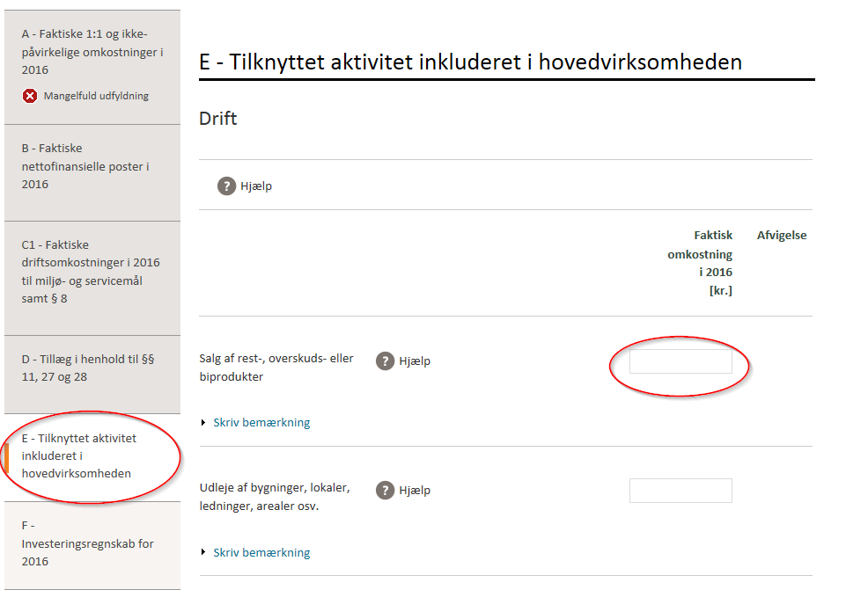

Slide 56
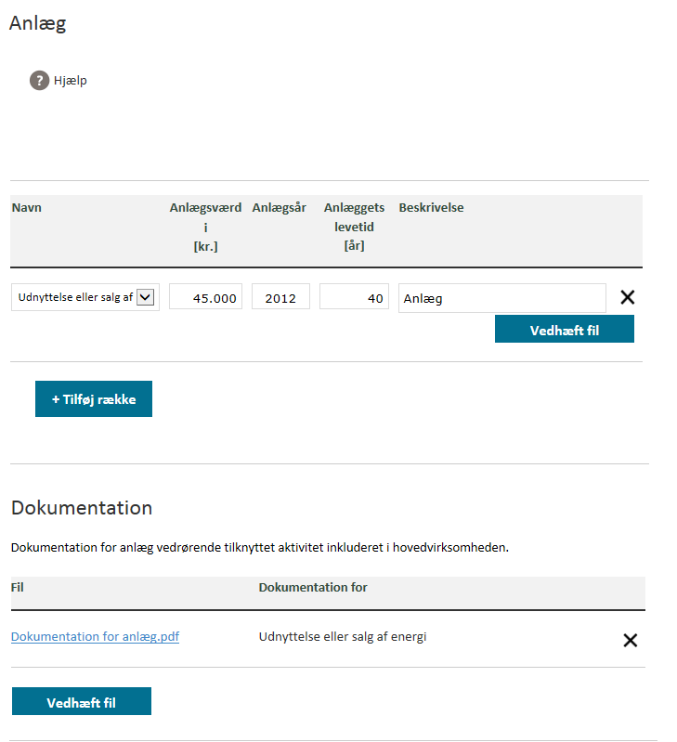

Slide 58
TOTEX-benchmarking
Hvad er nyt, og hvor er de hyppigste faldgruber
Emil Heesche – 7.-8. marts 2017

Slide 59
Hvem skal benchmarkes?
I år: Spildevandsselskaber med en årlig debiteret vandmængde over 800.000 m³
Frivillig ordning – Pris: grundafgift
Næste år: Drikkevandsselskaber med en årlig debiteret vandmængde over 800.000 m³

Slide 60
Foreløbig tidsplan
Revideret OPEX
Løbende kontakt med følgegruppen
Høring: Uge 16-17
Offentliggørelse af endelig model: Uge 24
Årets benchmarkingmodel
Høring: Uge 24-25
Offentliggørelse af endelig model: uge 34

Slide 61
Generelt om indberetningen
OPEX/CAPEX
OBS: Skriv altid en kommentar til store afvigelser
Kvalitetssikring

Slide 62
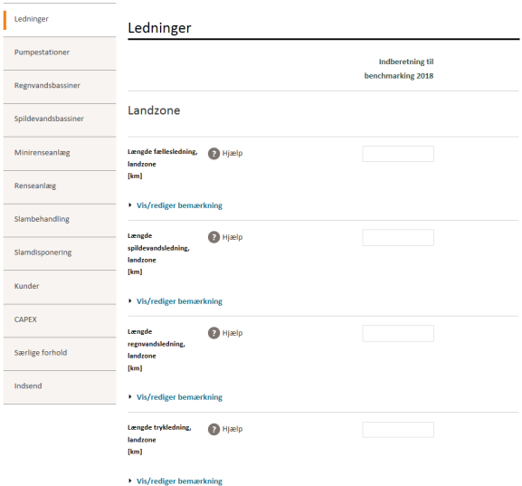

Slide 63
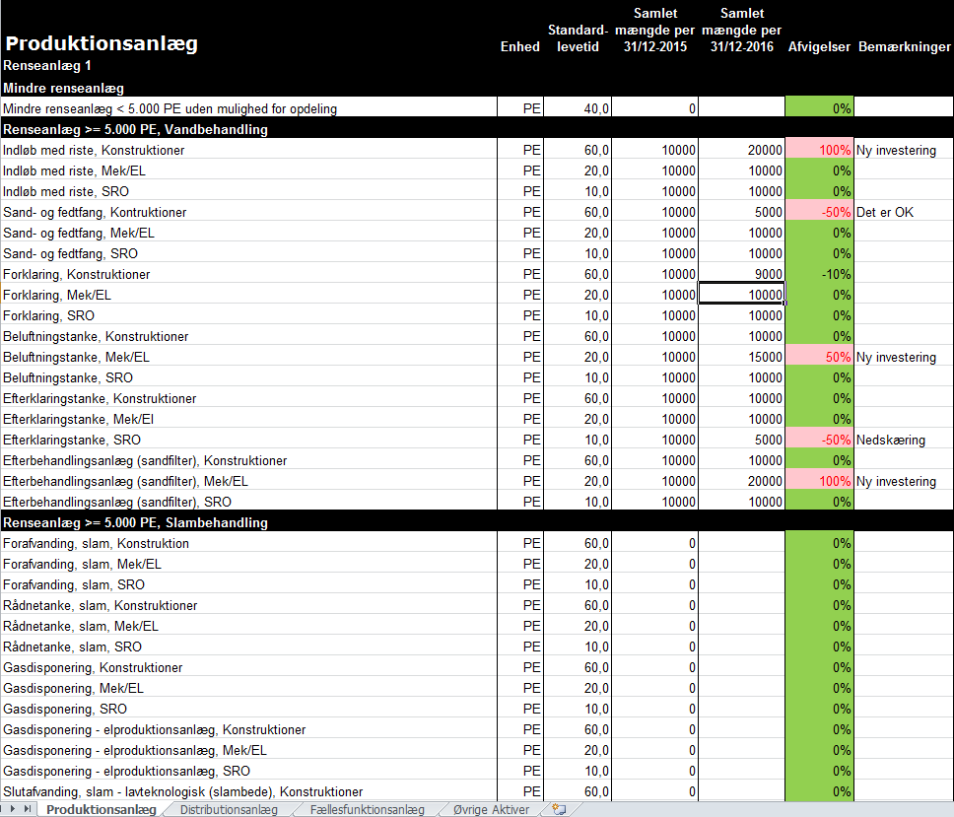

Slide 64
Generelt om indberetningen, fortsat
OPEX/CAPEX
OBS: Skriv altid en kommentar til store afvigelser
Kvalitetssikring
OPEX – Vedligeholdelsespligt per 31/12-2016
CAPEX – Alt hvad I ejer/lejer per 31/12-2016

Slide 65
Hvad er nyt?
OPEX revidering
Opstart primo 2014
Samme costdrivere – Nye underliggende forhold
Øvrige aktiver
Solcelleanlæg, Elektronske kort, EDB, tablets og navigationsudstyr

Slide 66
Hvad er nyt?

Slide 67
Faldgruber
Regler og struktur
Omregning af PE på renseanlæg
Trykledninger skal ikke være indeholdt i andre ledningstyper
Forbudt at lægge komponenter sammen i CAPEX

Slide 69
Særlige forhold
Tidligere godkendte
Husleje er ikke et særligt forhold

Slide 71
PAUSE

Slide 72
Korrektion af prisloft 2016
Mie Nørgaard Hilstrøm - 7.-8. marts 2017

Slide 73
Korrektion og kontrol af prisloft 2016
Korrektion af budgetterede omkostninger
Kontrol med overholdelse af indtægtsrammen

Slide 74
Korrektion af budgetterede omkostninger
Det er, som det plejer at være
I indberetter faktiske omkostninger for 2016
I får et tillæg/fradrag i den økonomisk ramme

Slide 75
Korrektion af budgetterede omkostninger
Hvad skal der indberettes?

Slide 76
Korrektion af budgetterede omkostninger
Hvad skal der indberettes?
Faktiske omkostninger i 2016 til
Godkendte 1:1 omkostninger
Nettofinansielle poster
Godkendte miljø- og servicemål
Godkendte klimatilpasningsprojekter
Investeringer

Slide 77
Korrektion af budgetterede omkostninger
Hvordan ser det ud i VandData?

Slide 78
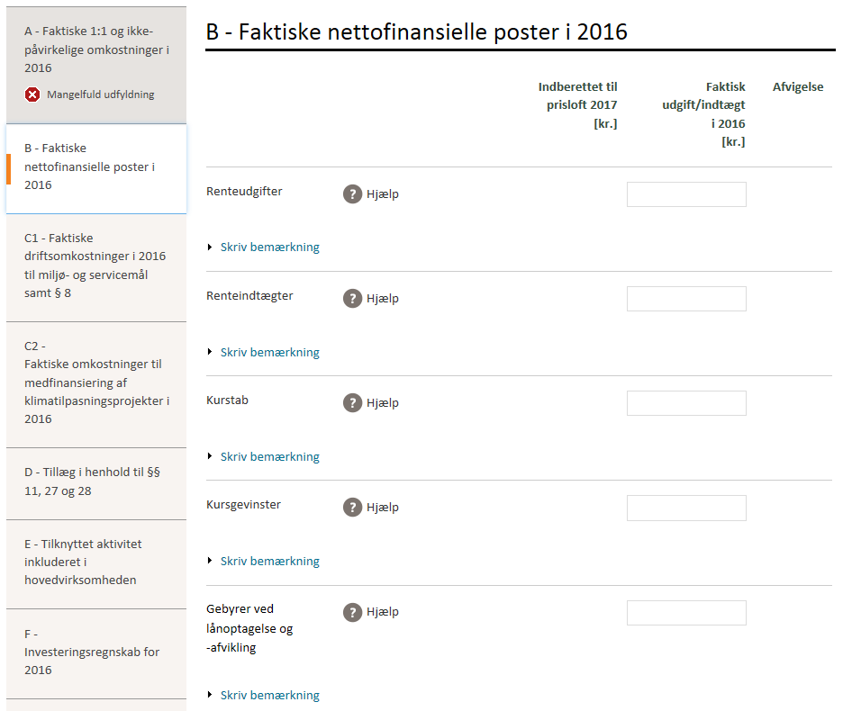
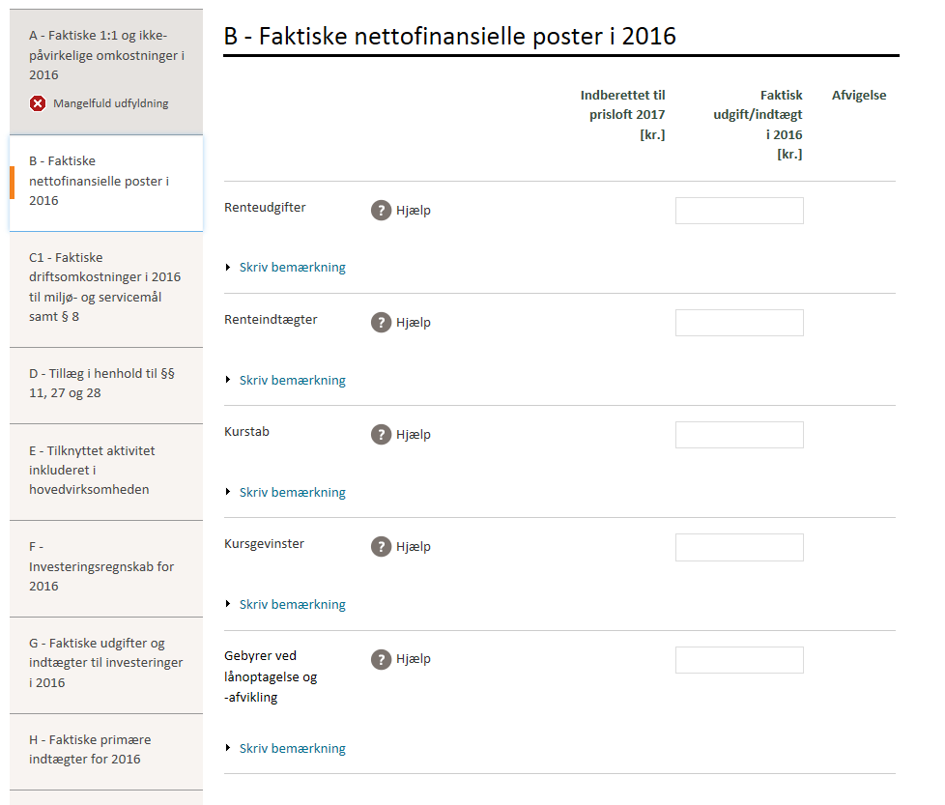

Slide 79
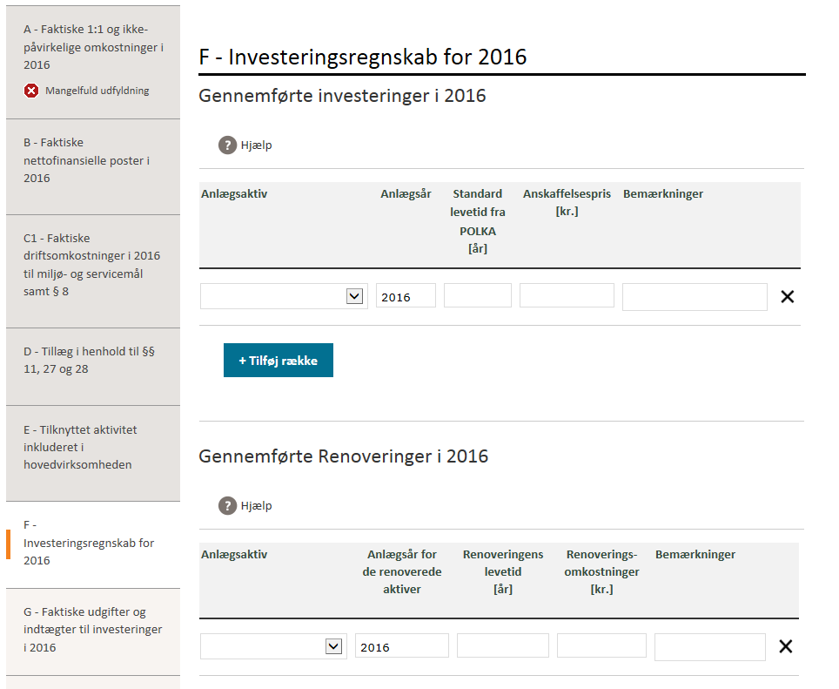

Slide 80
Korrektion af budgetterede omkostninger
Hvad skal der indberettes?
Reguleringsregnskab og investeringsregnskab

Slide 81
Korrektion af budgetterede omkostninger
Hvad skal der indberettes?
Reguleringsregnskab og investeringsregnskab
Revisorerklæring til reguleringsregnskab
Revisorerklæring til investeringsregnskab

Slide 82
Korrektion af budgetterede omkostninger
Hvad skal der indberettes?
Reguleringsregnskab og investeringsregnskab
Revisorerklæring til reguleringsregnskab
Revisorerklæring til investeringsregnskab
Indberettes via VandData

Slide 83
Kontrol med overholdelse af indtægtsrammen
Det er stort set, som det plejer at være
Ekstraordinær effektiviseringsgevinst skal ikke indberettes
I indberetter faktiske indtægter og udgifter til investeringer samt primære indtægter i 2016
I får et tillæg/fradrag i den økonomisk ramme

Slide 84
Kontrol med overholdelse af indtægtsrammen
Hvad skal der indberettes?

Slide 85
Kontrol med overholdelse af indtægtsrammen
Hvad skal der indberettes?
Faktiske udgifter til investeringer i 2016

Slide 86
Kontrol med overholdelse af indtægtsrammen
Hvad skal der indberettes?
Faktiske udgifter til investeringer i 2016
Afdrag på lån vedr. tillægsberettigede investeringer
Betalinger uden låneoptagelse vedr. tillægsberettigede investeringer
Betalinger for igangværende arbejder og køb af grunde
Betalinger til bortskaffelse af aktiver, der er taget ud af drift
Betalinger til retablering som følge af aktiver, der er taget ud af drift
Betalinger til delvis tilbagebetaling af tilslutningsbidrag

Slide 87
Kontrol med overholdelse af indtægtsrammen
Hvad skal der indberettes?
Faktiske indtægter til investeringer i 2016

Slide 88
Kontrol med overholdelse af indtægtsrammen
Hvad skal der indberettes?
Faktiske indtægter til investeringer i 2016
Indtægter fra tilslutningsbidrag
Indtægter fra salg af anlægsaktiver
Indtægter fra tilkendte erstatninger eller lignende

Slide 89
Kontrol med overholdelse af indtægtsrammen
Hvad skal der indberettes?
Faktiske primære indtægter i 2016

Slide 90
Kontrol med overholdelse af indtægtsrammen
Hvad skal der indberettes?
Faktiske primære indtægter i 2016
Indtægter fra kubikmetertakster, faste takster, særbidrag , målergebyrer, andre takster og gebyrer vedr. den primære drift
Indtægter fra kommunale vejbidrag, behandling af spildevand fra tømningsordning, indtægter fra måleraflæsning på vegne af andre selskaber, udlejning af antenneplads på vandtårne eller lignende

Slide 91
Kontrol med overholdelse af indtægtsrammen
Hvordan ser det ud i VandData?

Slide 92
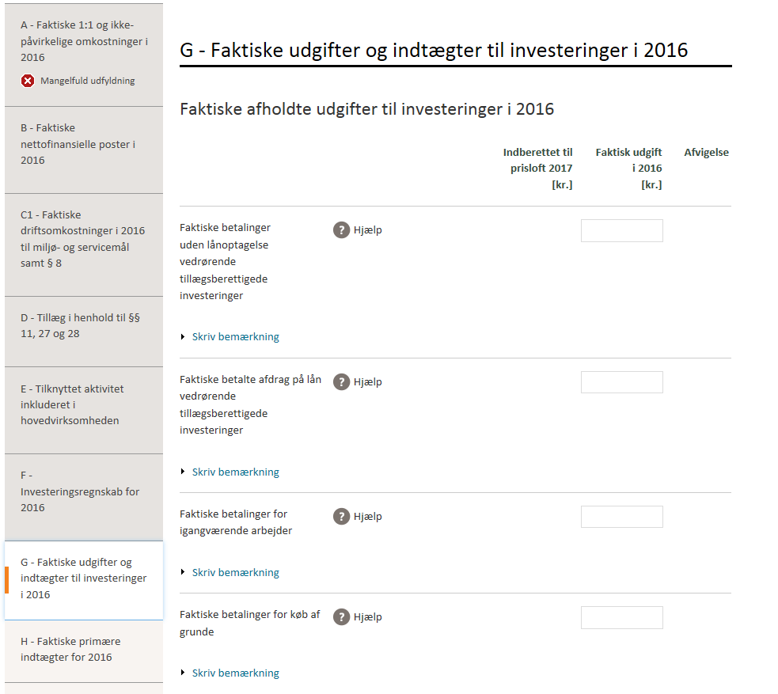

Slide 93
Kontrol med overholdelse af indtægtsrammen
Hvad skal der indberettes?
Faktiske udgifter til investeringer i 2016
Faktiske indtægter fra investeringer i 2016
Faktiske primære indtægter i 2016
Revisorerklæring til investeringsregnskabet
Revisorerklæring til reguleringsregnskabet
Indberettes via VandData

Slide 95
Statusmeddelelse
Hvad vil den indeholde?
Jan Bæk Pedersen – 7.-8. marts 2017

Slide 96
Statusmeddelelsens indhold
Korrektion af grundlaget – udfaldet af tilpasningen
Grundlaget blev fastsat for alle selskaber sidste år og ligger som udgangspunkt fast, men enkelte elementer skal tilpasses i år. Det gælder bl.a. omkostninger til planlagte investeringer og nye miljø- og servicemål for 2016.
Disse elementer blev indregnet i grundlaget på baggrund af budgetterede omkostninger og skal tilpasses til faktisk afholdte omkostninger.

Slide 97
Statusmeddelelsens indhold
2. Korrektion af budgetterede omkostninger for prisloft 2016
I overgangen til den nye regulering skal de budgetterede omkostninger fra prisloftet for 2016 korrigeres i forhold til de faktiske omkostninger.
2016 er sidste år, hvor der skal foretages korrektion.

Slide 98
Statusmeddelelsens indhold
3. Ikke påvirkelige omkostninger (IPO’er)
Hvis der er sket ændringer heri, vil dette fremgå.
4. Nye tillæg til fx mål, udvidelse, klimaprojekter mv.
Hvis der er ansøgt om nye tillæg, vil det fremgå, om disse er godkendt.

Slide 99
Statusmeddelelsens indhold
5. Hvorvidt der er sket stigning i omkostninger, som har udløst et tillæg, fx
Klimaprojekter ”uforudsete og besluttede fordyrelser” – hvorvidt denne fordyrelse er godkendt.
Meromkostninger til et mål – hvorvidt disse er godkendt.
6. Hvis omkostningerne til et mål, udvidelse eller medfinansieringsprojekt, som har udløst et tillæg, er nedsat eller bortfaldet.

Slide 100
Statusmeddelelsens indhold
Kontrol med overholdelsen af de økonomiske rammer
Vandselskaber skal have oplysning om, hvorvidt den økonomiske ramme er overskredet.
Hvis selskabets indtægter overstiger den økonomiske ramme, kan selskabet tilbageføre differencen i et senere kalenderår.
En difference, som ikke er tilbageført, overføres til den førstkommende reguleringsperiode.

Slide 101
Statusmeddelelsens indhold
Fortsat..
Hvis et vandselskabs økonomiske ramme overstiger selskabets indtægter, kan selskabet opkræve denne difference i et senere kalenderår inden for kontrolperioden eller det sidste år i reguleringsperioden.
En difference kan ikke herudover overføres til en ny kontrolperiode.

Slide 102
Hvem og hvornår
Store spildevandsselskaber – økonomiske rammer 2018
Øvrige selskaber - meddelelse (§ 15)
Senest 15. oktober 2017

Slide 104
VandData
Indberetningssystem
Tobias Bedstrup Eiberg – 7.-8. marts 2017

Slide 105
VandData – hvor og hvordan
www.vanddata.kfst.dk
Kom ind i systemet med NemLog-in
Rettighed skal tildeles af selskabets NemLog-in administrator – vejledning hertil kan findes på vores hjemmeside under menupunktet ”VEJLEDNINGER”
Vejledning til VandData findes samme sted

Slide 106
VandData – Application Insight
Flere har oplevet fejl i vedhæftning af filer til indberetning.
Tracker jeres handlinger i VandData – Tracker ikke på tværs af forskellige websteder.
Oplysningerne gemmes i syv dage. Hvis I oplever problemer med vedhæftning af filer, skal I kontakte os hurtigst muligt.

Slide 107
VandData – Sektioner
Selskabsoplysninger
Visning af selskabsoplysninger samt mulighed for at redigere disse.
Hente oplysninger fra CVR enten enkeltvis eller det hele.

Slide 108
VandData – Sektioner
Kontaktoplysninger
Visning af kontaktpersoner samt mulighed for at redigere.
Det er kun muligt at tilføje én primær kontaktperson – bruges til udtræk af kontaktoplysninger.

Slide 109
VandData – Første gang I logger på
Selskabsoplysninger
Verificer selskabets oplysninger.
Kontaktpersoner
Verificer selskabets kontaktpersoners oplysninger.

Slide 110
VandData – Sektioner
Sager
Overblik med mulighed for at ”folde sagerne ud” – sag – dokument – filer.

Slide 111
VandData – Sektioner
Indberetninger
Overblik og ”arkiv” (gamle indberetninger som PDF)
Status – kladde, indsendt og låst

Slide 112
VandData – Sektioner
Ansøgninger
Her udfyldes og indsendes ansøgninger
Kladde-status, og ellers flyttes de til sektionen ”Sager”

Slide 113
VandData – Sektioner
Aktivitetslog
Hvornår og hvem der har været logget på.
Hvornår og hvem der har redigeret i fx selskabsoplysninger eller en indberetning.

Slide 114
VandData – Vigtigt!
Husk at indsende indberetninger inden indberetningsfristen udløber
Gøres i den sidste fane i indberetningsblanketterne.
Ellers registreres indberetningen ikke.
Husk at indsende en eventuel ansøgning, når den er færdig.

Slide 115
VandData – Det kommer…
Sektion for dataudtræk
Mulighed for at udtrække indberetninger i Excel-format.
Mulighed for at udtrække andre selskabers indberetning i Excel-format (uden bemærkninger og filer), når alle afgørelser er truffet.
Der arbejdes på denne sektion – information følger.

Slide 117
Hjælpeordning for økonomisk trængte ejendomsejere
Katrine Stagaard– 7.-8. marts 2017

Slide 118
Økonomisk trængte ejendomsejere
Ordning trådte i kraft i 2015
Miljøministeriet vil overvåge tabet fra ordningen
Vi indsamler data om tabet

Slide 119
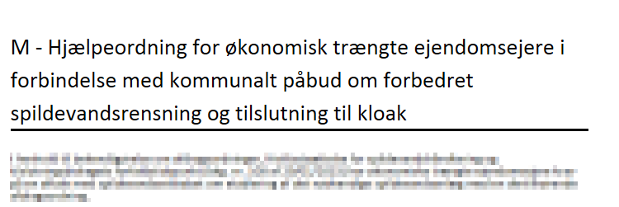
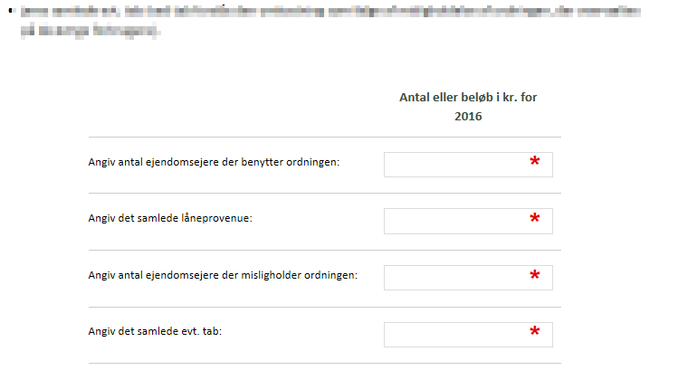

Slide 121
TAK FOR IDAG

